Slide 1
Štoperica – PTP SEMINAR

Slide 2
FUNCKIJA
Funkcija ove pločice je da radi kao štoperica te da za svaku minutu blinka crvena ledica a za svaku sekundu blinka plava ledica. Proteklo vrijeme se ispisuje na LCD ekranu
Mikroupravljač se napaja sa 5V koje dobiva od baterije
Baterija se puni preko USB-a i diže napon na 5V pomoću TPS61023DRLR

Slide 3
Komponente
STM32F446RE
LCD sa I²C modulom
TP4056
TPS61023DRLR
USB B Mini adapter

Slide 4
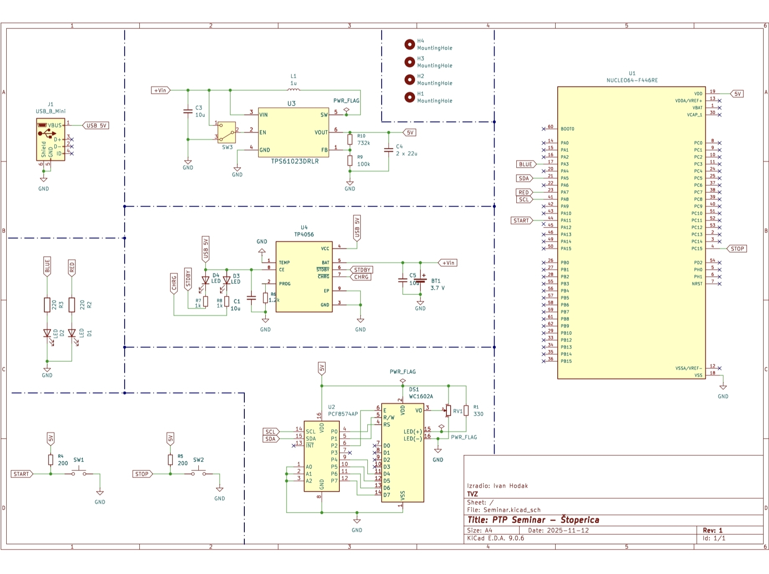

Slide 5
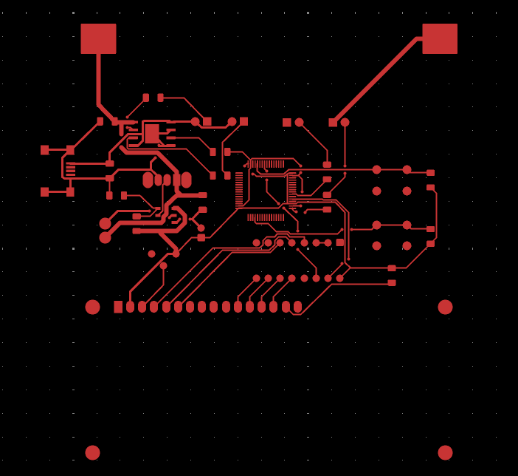
F.cu

Slide 6
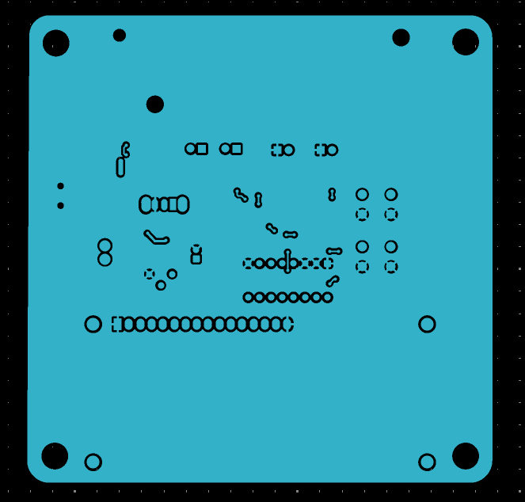
B.Cu

Slide 7
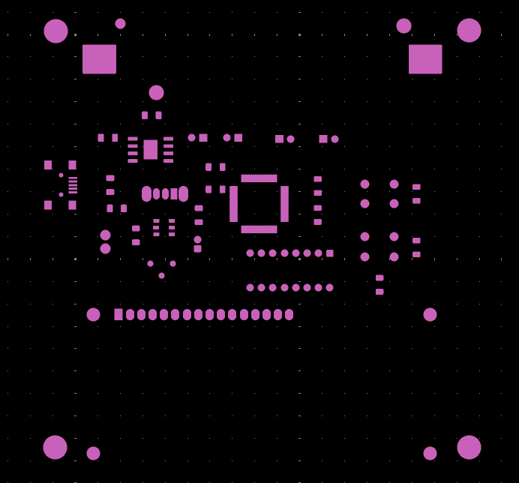
F.mask

Slide 8
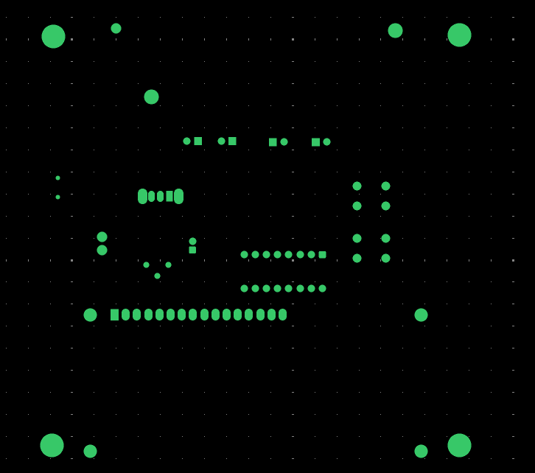
B.mask

Slide 9
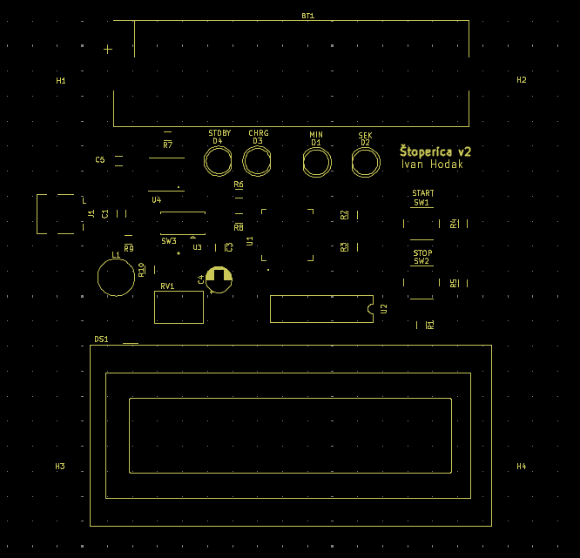
f.silkscreen

Slide 10
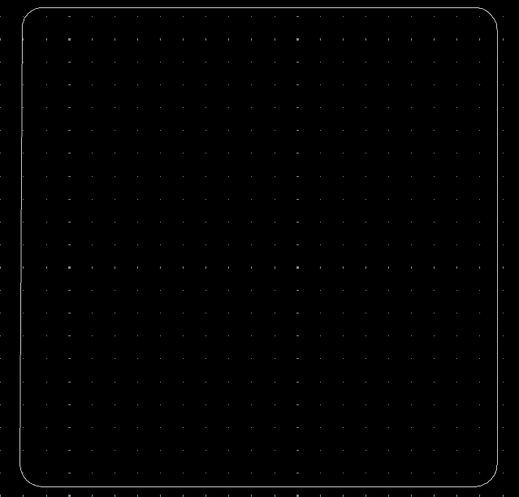
Edge cuts

Slide 11
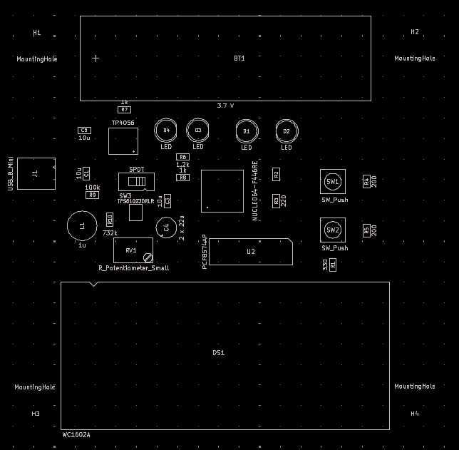
F.fab

Slide 12


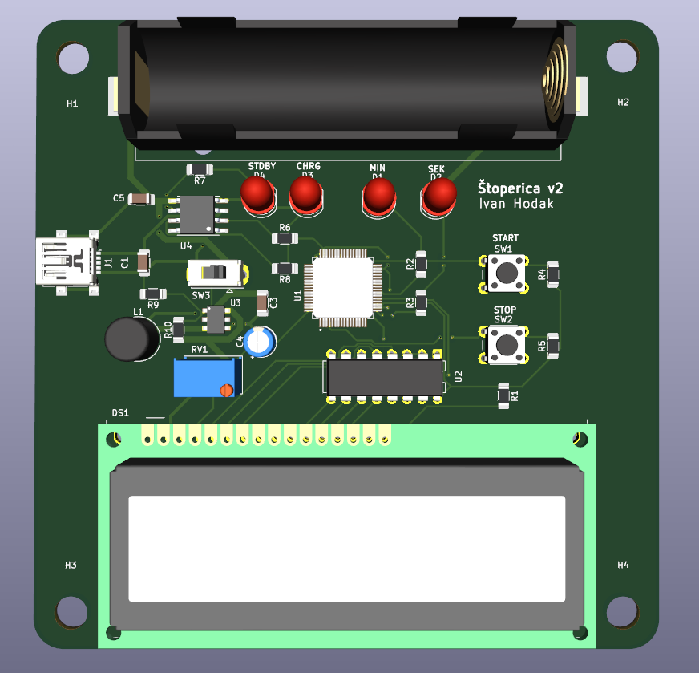
3d model

